Slide 1
الفصل ٧ -٤ تقدير ناتج القسمة
أ/ فاطمة جبران

Slide 2
أ/ فاطمة جبران

Slide 3
أ/ فاطمة جبران

Slide 4
الفصل ٧ -٤ تقدير ناتج القسمة
أ/ فاطمة جبران

Slide 5
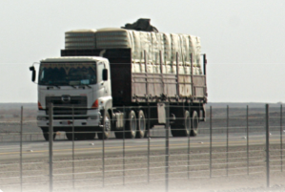
الفصل ٧ -٤ تقدير ناتج القسمة
أ/ فاطمة جبران

Slide 6
الفصل ٧ -٤ تقدير ناتج القسمة
أ/ فاطمة جبران

Slide 7
الفصل ٧ -٤ تقدير ناتج القسمة
أ/ فاطمة جبران

Slide 8
الفصل ٧ -٤ تقدير ناتج القسمة
أ/ فاطمة جبران

Slide 9
🌟
🌟
🌟
أ/ فاطمة جبران

Slide 10
🌟
🌟
🌟
أ/ فاطمة جبران

Slide 11
🌟
🌟
🌟
أ/ فاطمة جبران

Slide 12
🌟
🌟
🌟
أ/ فاطمة جبران

Slide 13
ماذاتعلمت ؟
أ/ فاطمة جبران

Slide 14
المتميزات في الدرس
أ/ فاطمة جبران

Slide 15
ممتع 🤩
قيم نفسك بالنسبة لفهمك للدرس
ممتع 🤩
سهل 😍
سهل 😍
أ/ فاطمة جبران

Slide 16
الواجب المنزلي
أ/ فاطمة جبران

